Slide 1
ČOV Slapy
Dostavba druhé linky biologického čištění
2012

Slide 3
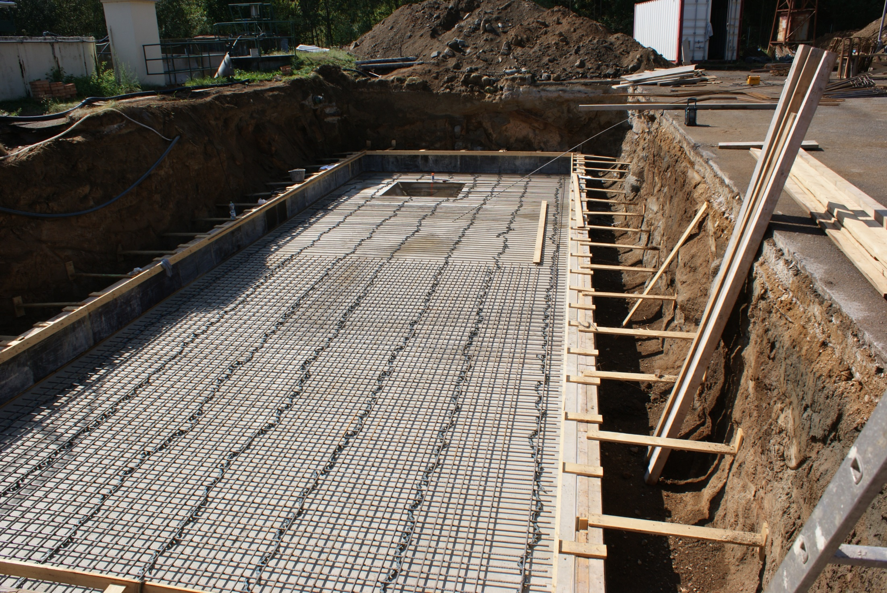

Slide 9
Úpravna vody Skalice 2012

Slide 13
Půdní vestavba ve škole 2013

